Slide 1
O‘zbek tili
8
sinf
Mavzu:
Mardlik – yuksak fazilat.
(Yuklamalar va ularning qo‘llanishi)

Slide 2
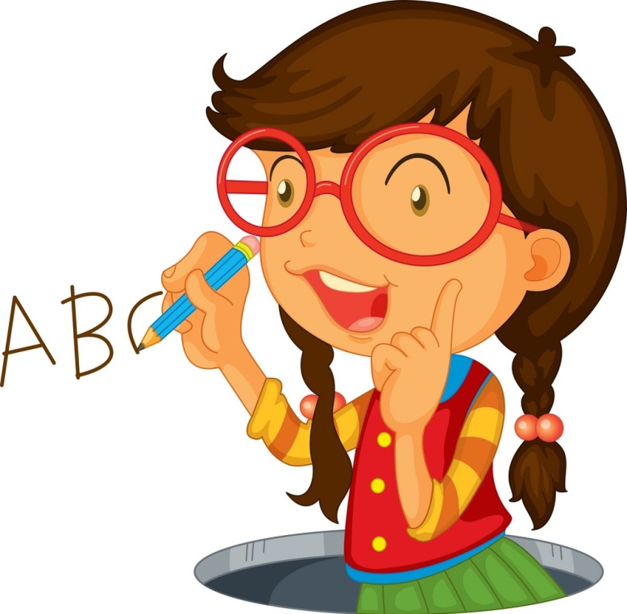
MUSTAQIL BAJARISH UCHUN TOPSHIRIQLAR
1.Yuqorida berilgan
maqollarning juftini
toping.

Slide 3
Topshiriqlarni yodga oling!
Maqollarni juftini topib, daftaringizga yozing.
Aybiga iqror mard kishi,
Nomard odam siring ochar.
Do‘stga zor qilma,
Nomardning mushti bosh
yorar.
Yomon odam yovdan
qochar,
Yashirmoq-qo‘rqoq ishi.
Ziyrakning aqli tosh yorar,
Nomardga muhtoj.

Slide 4
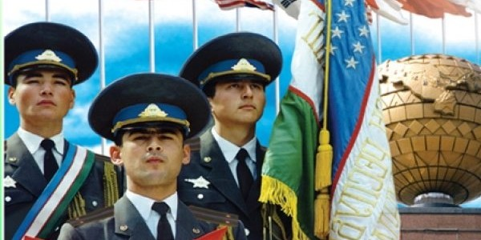
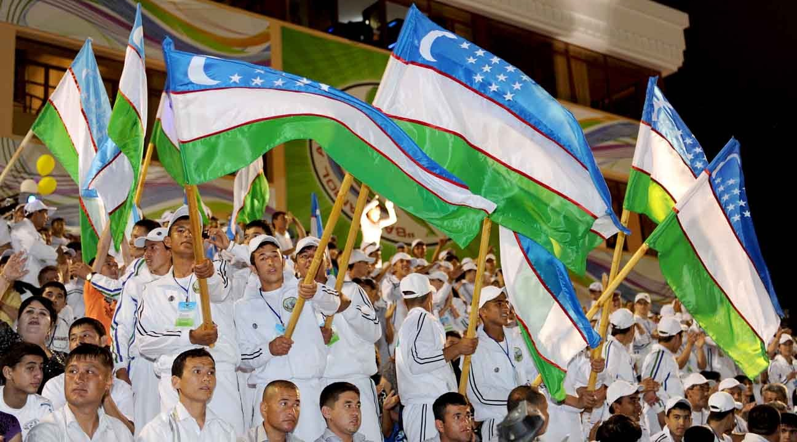
3-topshiriq (112-bet)
Matnni o‘qing. Ko‘makchilarning qo‘llanishini tushuntiring.
Har bir inson o‘z Vatanini sevadi va o‘zi tug’ilgan yurtini ona Vatani deb biladi. Mardlik va mangulik insonning o‘z vatanini himoya qilishi, uning shon-shuhratini oshirish yo‘lidagi fidoiyligi, Vatanga sadoqati bilan ham o‘lchanadi.

Slide 5
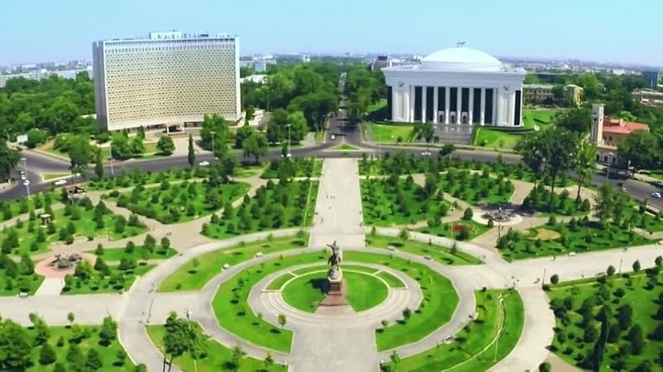
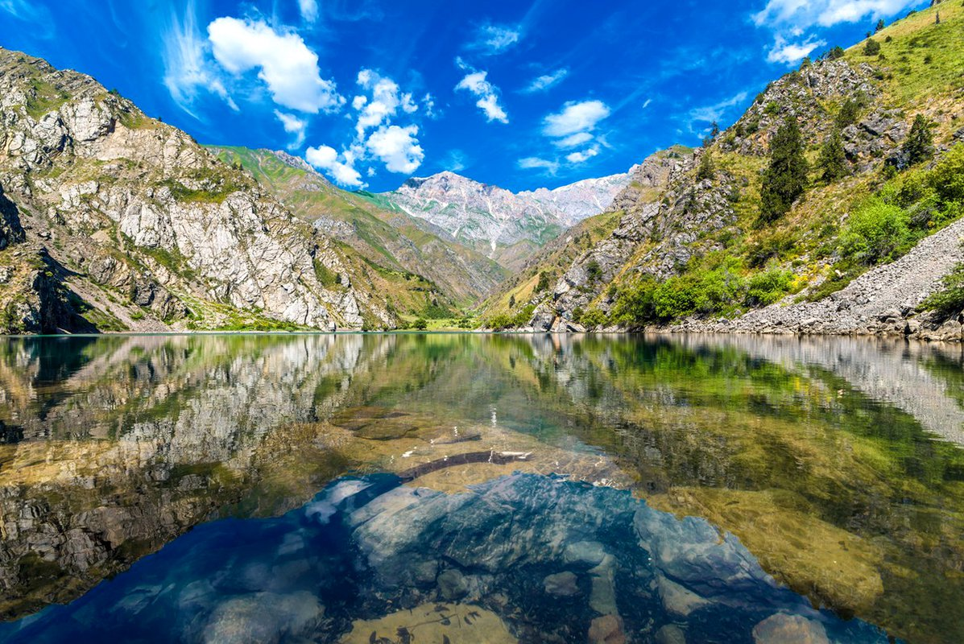
3-topshiriq (112-bet)
Biz Vatanni beqiyos boyliklari, qulay shart-sharoitlari uchungina sevmaymiz.

Slide 6
3-topshiriq (112-bet)
Matnni o‘qing. Ko‘makchilarning qo‘llanishini tushuntiring.
Bu haqida Abdulla Avloniy shunday degan edilar: “Biz Turkistonlilar o‘z Vatanimizni jonimizdan ortiq suyganimiz kabi arablar arabistonlarini, qumlik issiq cho‘llarini,

Slide 7
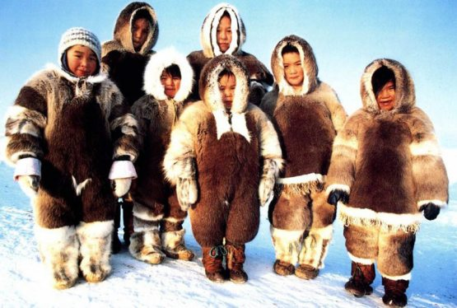
3-topshiriq (112-bet)
Matnni o‘qing. Ko‘makchilarning qo‘llanishini tushuntiring.
eskimoslar shimol taraflarini, eng sovuq qor va muzlik yerlarini boshqa yerlardan ziyoda suyarlar. Agar suymasalar edi, havosi yaxshi tiriklik oson yerlarga o‘z Vatanlarini tashlab hijrat qilurlar edi”.

Slide 8
4-topshiriq (112-bet)
Matnni o‘qing va o‘z munosabatingizni bildiring.
Ayrim hollarda tengdoshlarimiz “vatanparvarlik” so‘ziga jiddiy qaramay, aksincha, uni salbiy ma’noda qo‘llaydilar. Yaxshi o‘qishga harakat qiluvchi, jamoat ishlarida faol ishtirok etuvchi, yangiliklarni joriy etishga harakat qiluvchi o‘quvchilarga nisbatan “Vatanparvar” deb istehzo qiladiganlar ham topiladi.

Slide 9
Bilib oling!!!
Yuklamalar so‘z yoki gaplarga qo‘shilib, so‘roq, taajub, ta’kid, ayiruv, kuchaytiruv, inkor kabi qo‘shimcha ma’nolarni bildiradi.
Masalan: Yig‘ilishga faqat Murod kelmadi. Keksalarga yordam berish hammamizning burchimiz-ku!

Slide 10
Bilib oling!
Ajratib yoziladigan yuklamalar | Qo‘shib yoziladigan yuklamalar | Chiziqcha bilan yoziladigan yuklamalar
faqat, ham | -gina (-kina, -qina), -mi | -chi, -a (ya), -ku, -da, u (-yu), -da

Slide 11
5-mashq (113-bet)
Ko‘chiring. Yuklamalrning tagiga chizing.
1.Yosh bo‘lsa-da, barchaga bosh bolam. 2. Axir bir tup daraxt ham xalq boyligi-ku! 3. Yomg‘ir yog‘ib turgan bo‘lsa-da, stadiondan hech kim ketmadi. 4. Biz-ku, mayli, kun bo‘yi ishlab kelganlarga qiyin. 5. Sizlar kelasizlar-ku, biz quvonmaymizmi?! 6. Aytishga aytdim-ku, lekin to‘g‘ri qildimmi, deb o‘ylab qoldim. 7. Televizorni faqat kechqurunlarigina ko‘radi.

Slide 12
6-mashq (113-bet)
Gaplarni foydalanish uchun berilgan birikmalardan mosini qo‘yib, to‘ldiring.
1. Mard odam xatarga duch kelganda, … .
2. Kimki nomardlik qilsa, … .
3. Do‘sting yuzta bo‘lsa ham kam, … .
4. Yuz ming otliq qila olmagan ishni, … .
5. Kimki ilmli bo‘lsa, … .

Slide 13
6-mashq (113-bet)
Gaplarni foydalanish uchun berilgan birikmalardan mosini qo‘yib, to‘ldiring.
Foydalanish uchun birikmalar:
uni jasorat bilan yengib o‘tadi;
el orasida izza bo‘ladi;
dushmaning bitta bo‘lsa ham ko‘p;
bir to‘g‘ri tadbir bilan amalga oshirish mumkin;
hayotda obro‘-e’tibor topadi.

Slide 14
6-mashqni tekshiramiz (113-bet)
1. Mard odam xatarga duch kelganda, uni jasorat bilan yengib
o‘tadi.
2. Kimki nomardlik qilsa, el orasida izza bo‘ladi.
3. Do‘sting yuzta bo‘lsa ham kam, dushmaning bitta bo‘lsa
ham ko‘p.
4. Yuz ming otliq qila olmagan ishni, bir to‘g‘ri tadbir bilan
amalga oshirish mumkin.
5. Kimki ilmli bo‘lsa, hayotda obro‘- e’tibor topadi.

Slide 15
5-topshiriq (114-bet)
Matnni o‘qing. Mardlik va nomardlikka oid xususiyatlarga izoh bering.
Mardlik yuksak fazilat, nomardlik esa tubanlikdir.
Xalqimizda: “Mard bilan yaqin bo‘lsang, yetarsan murodga,
nomard bilan yaqin bo‘lsang qolarsan uyatga”,- degan naql
bor. Demak, mard insonlar bilan do‘st tutinish kerak. Nomard
insonlar esa do‘stlikning qadriga yetmaydi. Mardlikka
nomardlik bilan javob bergan insonlar el nazaridan qoladi.
Mard insonlar xalq orasida obro‘- e’tiborga ega bo‘lib, ular
xotirasida abadiy qoladilar. Mardlik mangulikdir.

Slide 16
Mardlik va nomardlikka oid xususiyatlar
Mardlik
Nomardlik
Yuksak fazilat.
Nomardlik-tubanlik.
Mard bilan yursang yetarsan murodga…
…nomard inson bilan yursang qolarsan uyatga.
Mard insonlar obr‘o-e’tiborga ega.
Nomard insonlar do‘stlikning qadriga yetmaydi.
Mardlik-mangulikdir.
Nomard el nazaridan qoladi.

Slide 17
MUSTAQIL BAJARISH UCHUN TOPSHIRIQLAR
6- topshiriq.
Po‘lat Mo‘minning
“Dovyuraklar” she’rini
yod oling. (114- bet)

